Slide 1
Отчет о деятельности центра
«Точка роста»
МБОУ «Ивановская СОШ»

Slide 2
Деятельность центра
усвоение предметных областей «Естественно-научные предметы», «Естественные науки», «Технология» обучающимися 5 - 11 классов;
практическая деятельность в рамках учебных предметов «Физика», «Химия», «Биология», предметных областей естественно-научной и технологической направленности;
проведение внеклассных мероприятий для обучающихся, в том числе конкурсов.

Slide 3
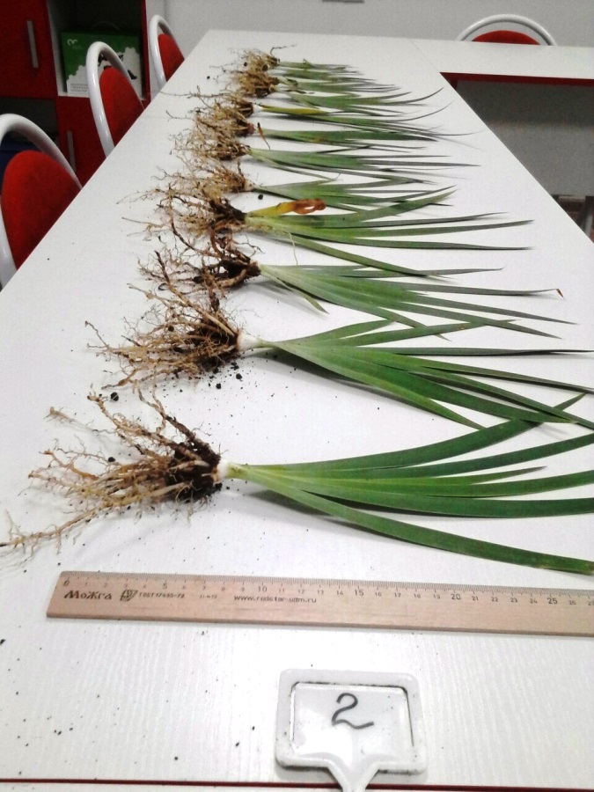
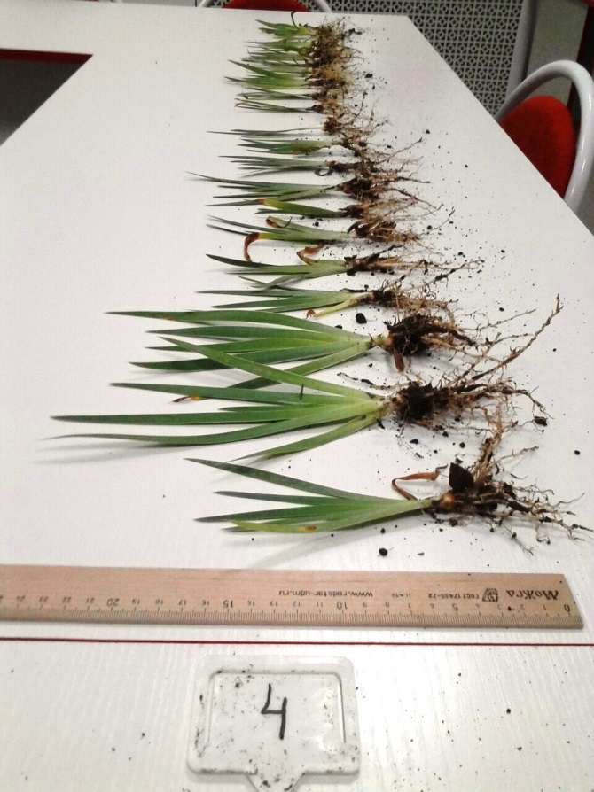
Начата работа по селекции декоративноцветущих растений (ирисов), которая ляжет в основу дальнейших научных исследований по ботанике и ландшафтной архитектуре.

Slide 4
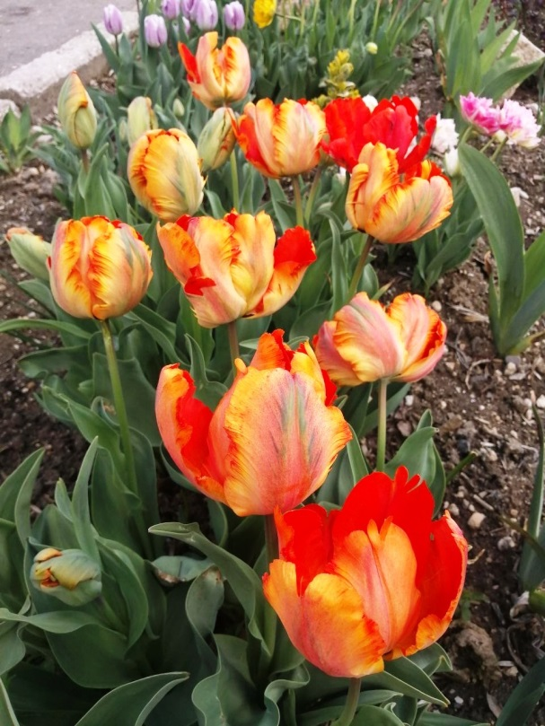
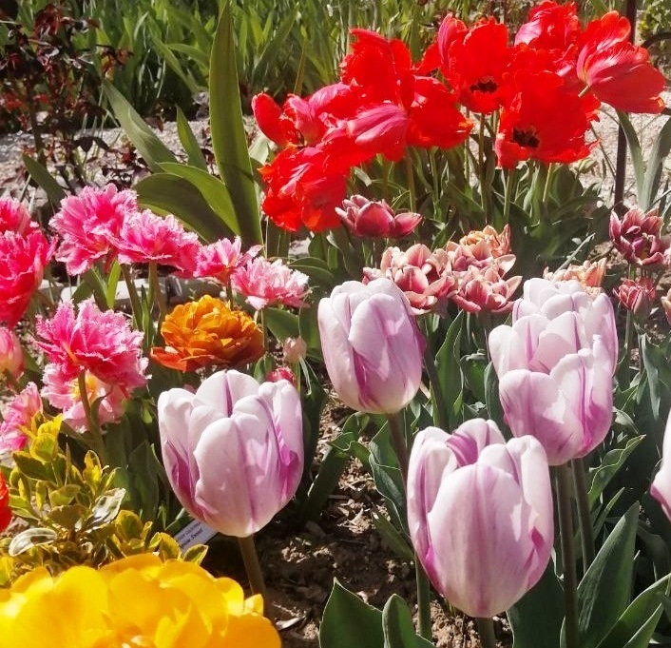
Ведётся внеурочная деятельность «Зелёная лаборатория», «Язык растений». Совместно со школьным ботаническим садом ведется работа по интродукции цветочных культур (роз, ирисов, лилейников, пионов, хризантем, тюльпанов).

Slide 5
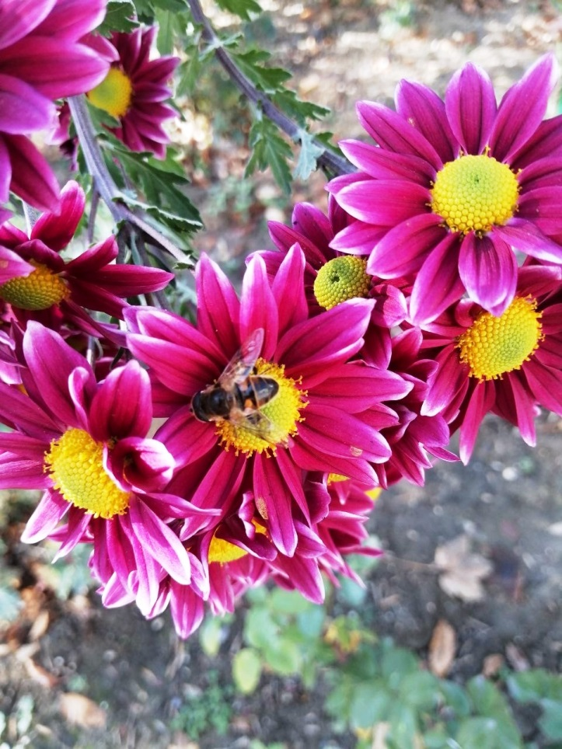
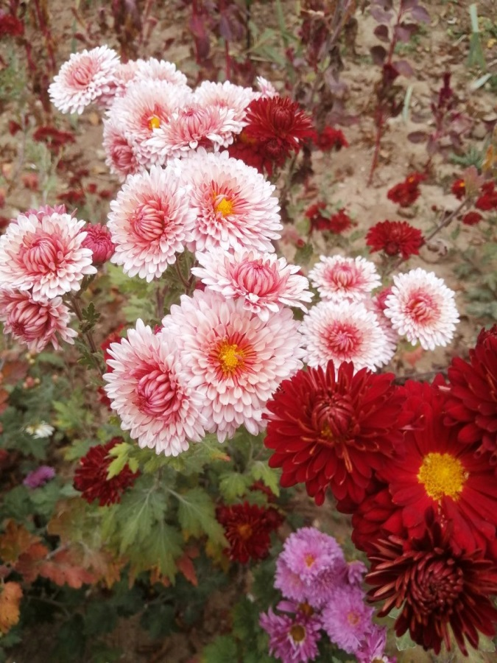
Интродукция хризантем

Slide 6
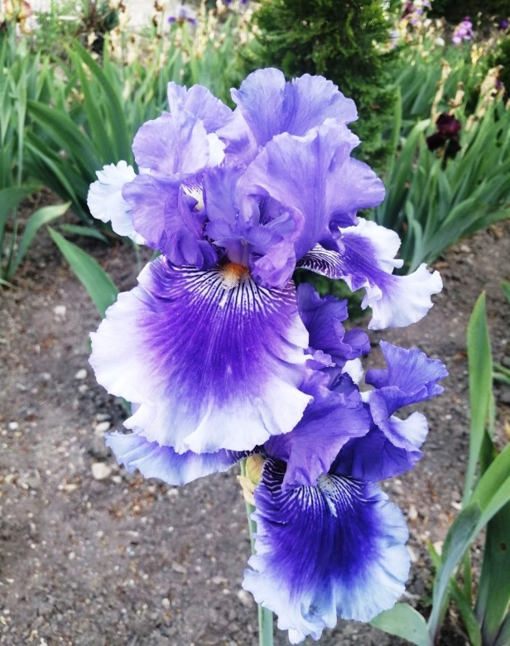
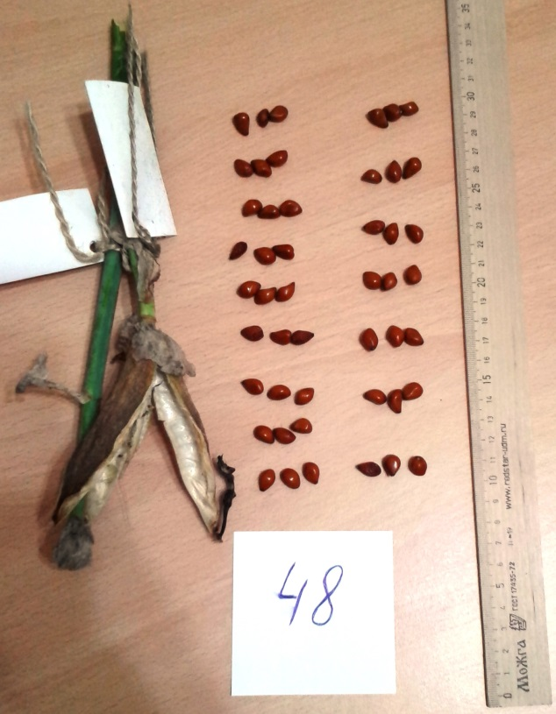
Первые шаги в селекции ирисов бородатых

Slide 7
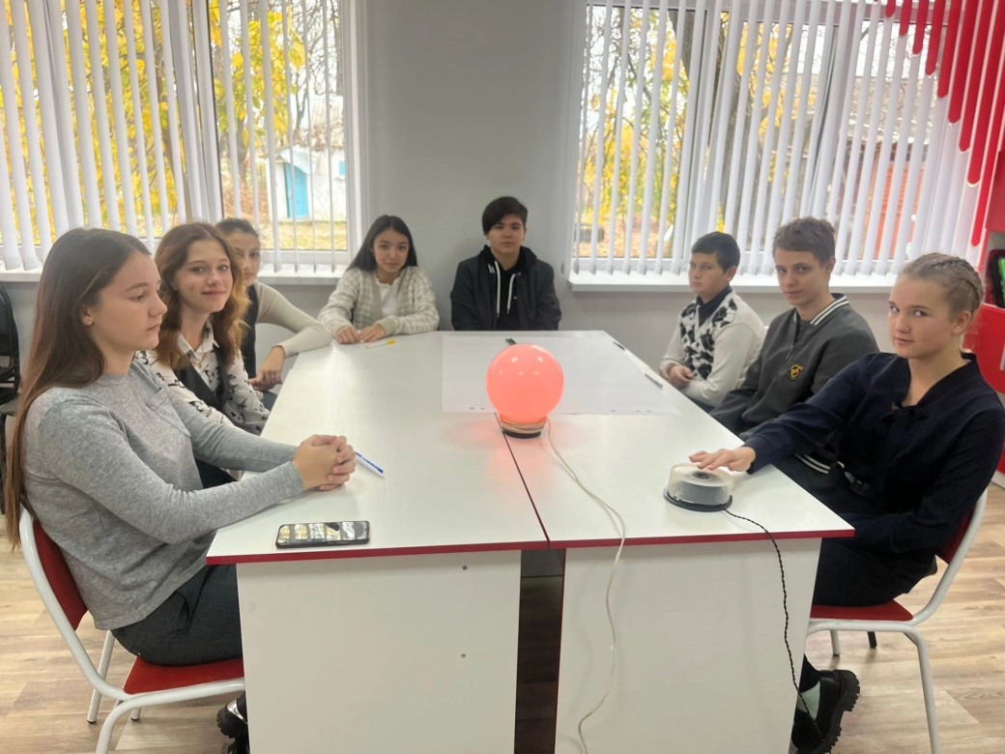
22.11.2022 г. прошло мероприятие для обучающихся 9 – 10 классов по Республиканской программе обучения правовой грамотности «ProКрым».

Slide 8
Ведется кружок "Робототехника" для обучающихся 6 - 8 классов. Обучающиеся получили теоретические сведения по робототехнике и знакомятся с набором для конструирования моделей и узлов.

Slide 9
Сборка робота «Клик»

Slide 10
Изучение образовательного робототехнического манипулятора Dobot Magician

